Slide 1
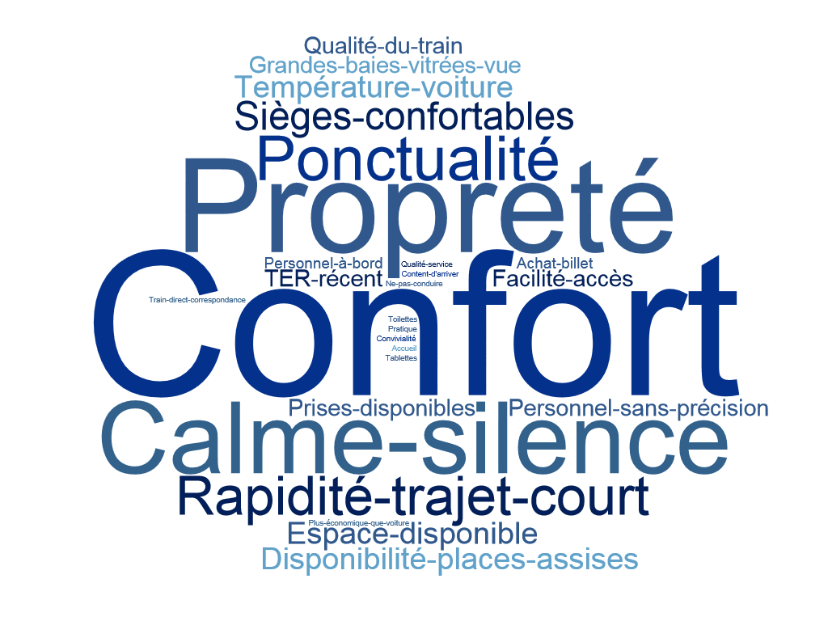
Nuage de mots – TER Axe Grandville Paris - positif
Base réponses : 82p

Slide 2
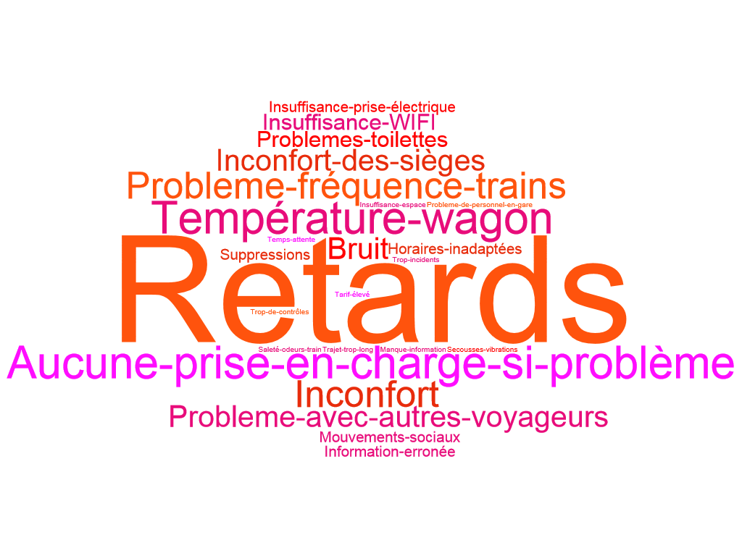
Nuage de mots – TER Axe Grandville Paris - négatif
Base réponses : 75p

